Slide 1
Principes de la dynamique d’un point matériel

Slide 2
La notion de point matériel
Le modèle du point matériel
Un point matériel est un modèle d’un objet (corps) dont le repérage ne nécessite que la connaissance de trois coordonnées de l’espace de sa position.
Cette vision correspond à une vision simplifiée d’un objet matériel, quand ce dernier évolue sur une trajectoire dont la longueur caractéristique est nettement grande devant la taille de l’objet lui même.
Masse inertielle
L’inertie mécanique est la résistance que présente un objet à toute variation de sa vitesse.
Pour un point matériel, la propriété d’inertie est représentée par un scalaire positif appelé Masse.
Il s’agit d’une caractéristique intrinsèque du point matériel.
La masse est invariante dans le temps et ne dépend pas du référentiel.
La masse est additive.

Slide 4
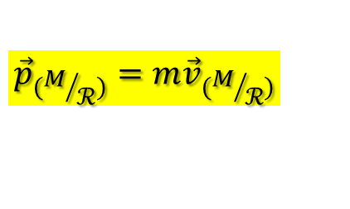
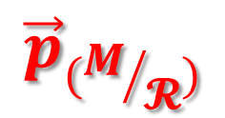
La quantité de mouvement d’un point matériel

Slide 5
La notion de force
Un point matériel M est rarement mécaniquement isolé mais subit des actions.
Ces actions sont appelées forces.
Lorsqu’on parle de force, il est important de voir que cela suppose l’existence d’un acteur (celui qui exerce la force) et un receveur (celui qui subit la force).
Une force s’exerce dans une certaine direction (ou ligne d’action de la force), dans un certain sens et avec une certaine intensité. Une force a donc toutes les caractéristiques d’un vecteur, qui servira à la représenter. De plus, une force s’applique en un point particulier.
Une force sera donc matérialisée par un vecteur associé à un point d’application. Elle est mesurée au moyen d’un dynamomètre et s’exprime en Newton (symbole N) dans le système international d’unités.

Slide 6
Les forces qu’un point matériel peut subir sont en fait en nombre limité. On distingue les forces suivantes :
Forces d’interaction à distance comme les forces de gravitation, les forces électromagnétiques, les forces nucléaires de cohésion.
Forces de contact comme les forces de frottement et de tension.

Slide 7
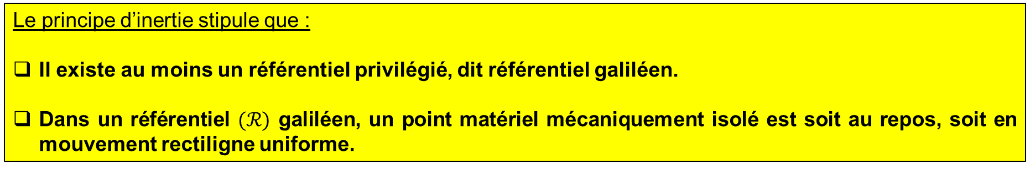
Les postulats de la dynamique du point matériel
Le but de la dynamique est d’étudier le mouvement d’un point matériel de masse m lorsqu’il est soumis à des actions.
1. Principe d’inertie : énoncé de la première loi de Newton
Le principe d’inertie repose sur l’hypothèse de l’existence d’un référentiel dit galiléen.
Ce type de référentiel fait partie d’une classe de référentiels dont l’archétype est en première approximation le référentiel de Copernic.
Tout autre référentiel appartenant à cette classe doit être en mouvement de translation rectiligne uniforme par rapport au référentiel de Copernic.

Slide 9
Exemples de référentiels galiléens
L’expérience montre que le référentiel de Copernic est un excellent référentiel galiléen (malgré le mouvement du Soleil dans notre galaxie qui elle-même est en mouvement par rapport aux autres galaxies).
Le référentiel géocentrique est en translation non rectiligne autour du Soleil (translation pratiquement circulaire uniforme). Il n’est donc pas rigoureusement galiléen.
Cependant la révolution de la Terre s’effectue en 365 jours et 6 heures, ce qui fait que le référentiel géocentrique peut en première approximation être considéré comme galiléen lorsque le phénomène étudié se produit pendant un temps très court devant la période de révolution de la Terre.
Pour les mêmes raisons, le référentiel terrestre n’est pas galiléen mais s’y apparente lorsque le temps de l’expérience est très inférieur à 24 heures ou bien lorsque la précision des mesures ne permet pas de mettre en évidence ce mouvement.

Slide 10
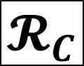
Référentiel de Copernic
C’est un référentiel dont l’origine est le barycentre du système solaire et dont les axes sont dirigés vers trois étoiles de La sphère des fixes
H est le centre du soleil ☀
C est le centre de masse du système solaire
Le soleil n’est pas au repos dans le référentiel de Copernic.
H
C

Slide 11

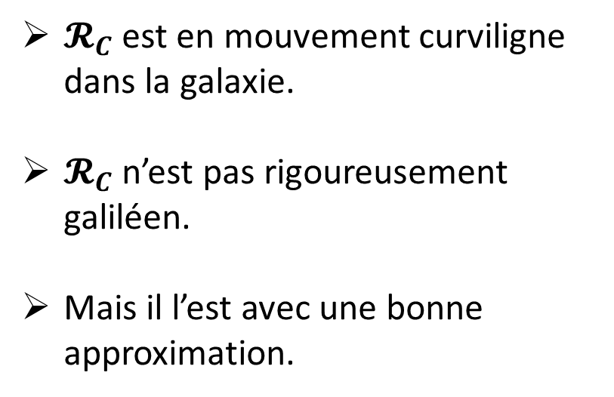

C

Slide 12
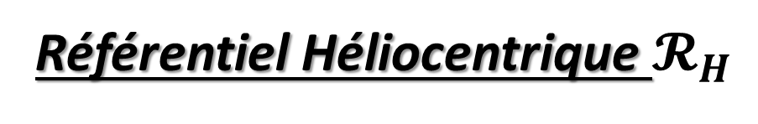
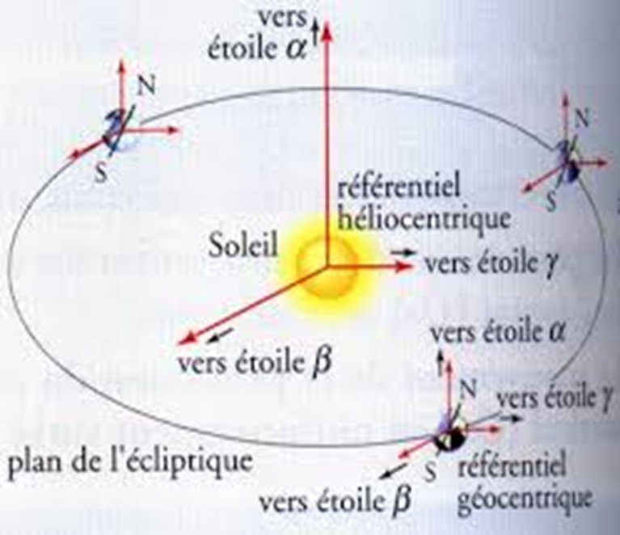
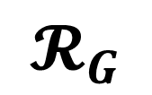
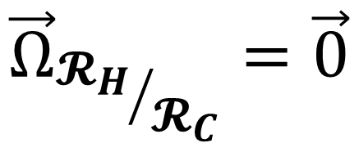
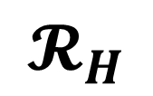
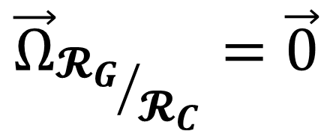
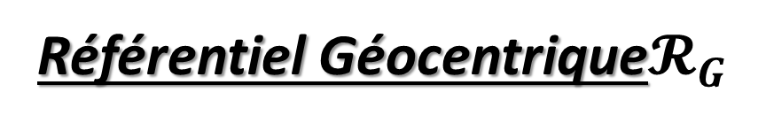

Slide 13

L’origine est le point de la surface de la terre, lieu de l’expérience.

Slide 14
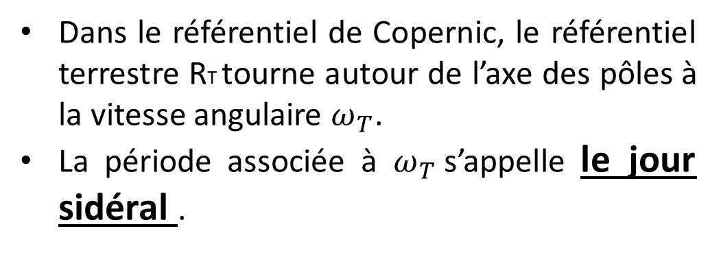
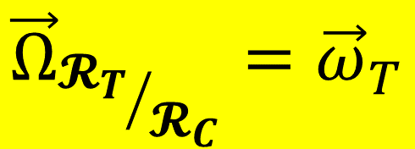
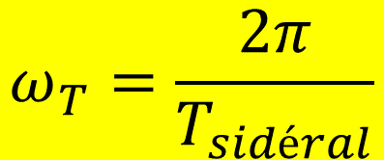
Cette période du mouvement de rotation de la Terre autour de son axe étudié par rapport à des directions fixes (liées aux étoiles fixes de RC) est en fait légèrement inférieure à un jour (solaire) de 24 h (86 400 s).

Slide 15
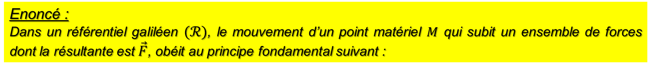
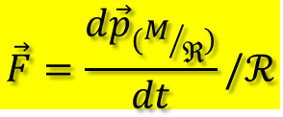

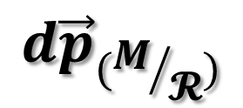

2. PRINCIPE DE LA DYNAMIQUE : DEUXIÈME LOI DE NEWTON
Si un point matériel n’est pas mécaniquement isolé, c’est-à-dire s’il subit une action non compensée, le principe d’inertie nous dit que sa quantité de mouvement ne peut pas être constante dans le temps.
Le principe (ou relation) fondamental(e) de la dynamique nous permet de lier la cause (actions non compensées) à l’effet observé (quantité de mouvement variable).
À t
cause
effet
À t+dt

Slide 17
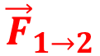
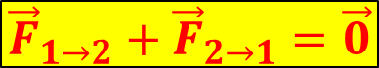
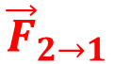
3. ACTIONS RÉCIPROQUES : TROISIÈME LOI DE NEWTON
Le principe des actions réciproques, ou principe de l’action et de la réaction, a été énoncé par Newton (troisième loi de Newton) .
Soit deux points matériels M1 et M2. Si le point M1 exerce une action sur le point M2, alors, simultanément, le point M2 exerce une action (ou réaction) sur le point M1 et réciproquement.
Le principe des actions réciproques précise la relation entre ces deux forces.
Enoncé :
Lorsque deux points matériels M1 et M2 sont en interaction, quel que soit le référentiel d’étude et quel que soit leur mouvement (ou l’absence de mouvement), l’action du point M1 sur le système M2 est exactement opposée à la réaction du système M2 sur le système M1.
M2
M1

Slide 18
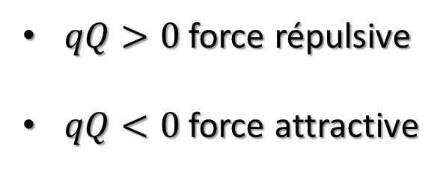
4. LES FORCES
4.1. Forces d’interaction à distance
Force de gravitation newtonienne
Force attractive de nature
Interaction coulombienne
L’interaction coulombienne est l’analogue de l’interaction gravitationnelle pour des charges électriques ponctuelles. La force d’interaction d’une charge Q placée en S sur une charge q placée en C s’écrit :

Slide 19

Interaction électromagnétique
4.2. Forces de contact
Réaction du support
La force que subit un point matériel posé sur un support matériel en provenance du support s’appelle réaction du support.
D’après le principe des actions réciproques, l’action du point matériel sur le support est exactement opposé à la réaction du support sur le point.
support

Slide 20
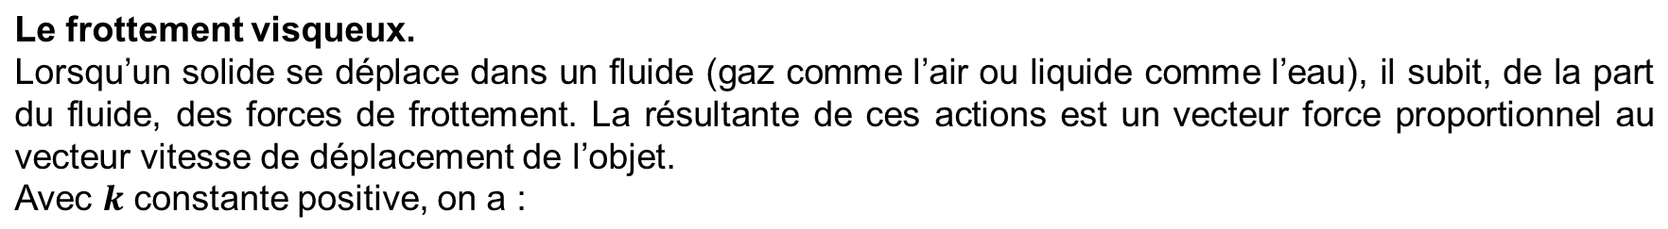
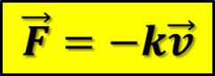
Forces de frottement
Les forces de frottement sont des forces qui apparaissent soit lors du mouvement d’un objet soit si cet objet est soumis à une force qui tend à vouloir le déplacer.
Dans tous les cas, la force de frottement s’oppose au déplacement que l’on cherche à engendrer. Il importe de distinguer deux types de frottement : le frottement visqueux (contact solide/fluide) et le frottement solide (contact solide/solide).
Cette force n’existe que s’il y a mouvement.

Slide 21
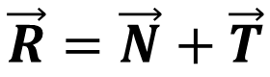
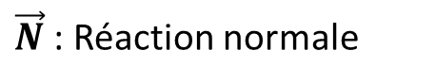


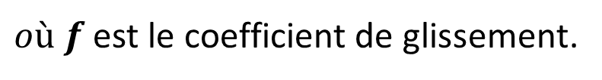
Le frottement solide
Le frottement solide se produit quand deux solides sont en contact.
Le frottement solide apparaît dès que l’on cherche à faire glisser un corps posé sur un support.
Les lois de Coulomb de glissement :
S’il y a glissement de M sur le support (S), alors
S’il n y a pas de glissement de M sur le support (S), alors

Slide 22



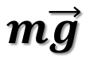
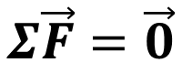
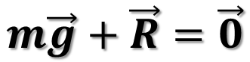
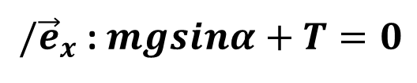

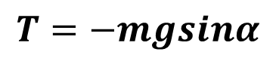
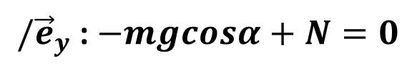

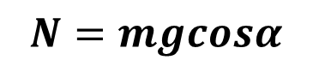
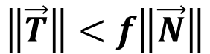

y
Exemple : Point qui glisse sur un plan incliné
Le coefficient de frottement est f.
Déterminer la condition de non glissement.
O
M
Absence de glissement
(M est au repos)
α
x
Cherchons la condition d’absence de glissement:
L’absence de glissement impose
Soit

Slide 23

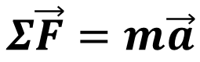
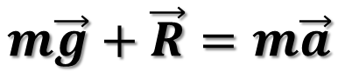
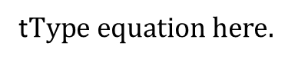
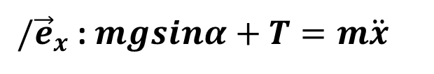
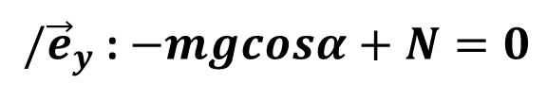
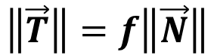
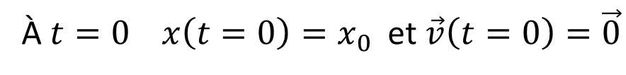
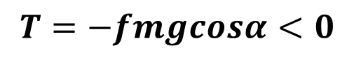
Si
Il y a glissement
Alors
Le glissement impose
Cas où
Soit

Slide 24
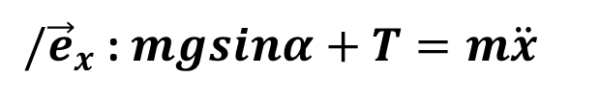

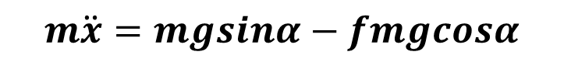


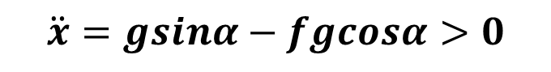


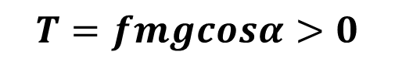
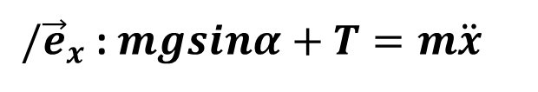

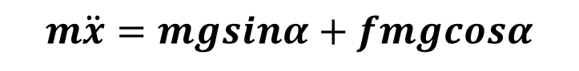

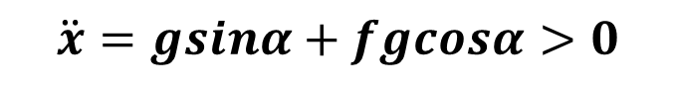



Cas où
Soit

Slide 25














Slide 26












Exemple : Etude de la chute libre sans frottement et avec frottement de l’air
z
M
1. Sans frottement
Le p.f.d
x
z
Le mouvement est rectiligne et uniforme dans le plan (xOy).
x

Slide 28











z
x
L’équation de la trajectoire :

Slide 29


















z
Par symétrie
x
et

Slide 30












2. Avec frottement de l’air
Le p.f.d
L’équation différentielle vérifiée par le vecteur vitesse est :
On pose
La solution générale est de la forme :

Slide 31






Il existe une vitesse limite

Slide 32







Allure de la trajectoire
z
Asymptote verticale
Limitations imposée par
Les frottements
x

Slide 33




5. Ecriture du pfd dans un référentiel non galiléen
Considérant un référentiel non Galiléen ℛ′ en mouvement par rapport à un référentiel Galiléen ℛ.
Le PFD, dans le référentiel Galiléen ℛ s’écrit
La loi de composition des accélérations dans ℛ et ℛ′ s’écrit alors:
Le PFD dans ℛ devient alors :
Ceci permet d’écrire le PFD, dans le référentiel non-Galiléen ℛ′ :
Où :

Slide 34
Il est important de noter que les forces d’inertie ne sont pas dues à une interaction particulière. Elles ne sont donc pas considérées comme des forces réelles au même titre que les autres forces, même si leurs effets physiques sont réels.

Slide 35




















z, z’
H
M
y’
O, O’
y
x
x’

Slide 36







Equilibre d’un point matériel
et
et
et

Slide 38

Pendule composé.

Slide 42


Anneau coulissant sur un cercle en rotation
Un anneau de masse m, assimilé à un point matériel M, est astreint à
coulisser sans frottement sur la circonférence.

Slide 44



Slide 46
3. Indiquer la ou les position(s) d’équilibre de M dans ce référentiel. A quelle condition existent-elles ?

